Slide 1

TALLER DE MATEMÁTICA COMPUTACIONAL
Unidad #5 - Probabilidades
TUDAI - Fac.Cs.Exactas - UNICEN

Slide 2
¿Por qué probabilidades en TUDAI?
Vamos camino a una adopción más generalizada de la inteligencia artificial y el aprendizaje automático (machine learning), que se sustenta muchísimo en conceptos de probabilidades y estadística!
Las probabilidades son la base para avanzar hacia la estadística, y luego poder hacer análisis sistemático a partir de datos (muy útil para confeccionar dashboards y asistentes para toma de decisiones).
Se usan mucho para poder simular escenarios aleatorios (útiles por ejemplo para casos de test, o en la industria de videojuegos!)

Slide 3
¿Qué nos va a permitir saber probab.?
Comprender y analizar experimentos aleatorios y eventos aleatorios. Esto te va a permitir modelar y razonar sobre situaciones inciertas comunes en tareas de programación.
Calcular probabilidades utilizando la regla de Laplace. Con esto podrás cuantificar la probabilidad de diferentes resultados y tomar decisiones informadas basadas en probabilidades.
Aplicar conceptos de probabilidad conjunta y probabilidad condicional para resolver problemas que involucren dependencias entre eventos. Así, vas a poder trabajar en escenarios más difíciles que aquellos basados solamente en un único evento.

Slide 4
Experimentos aleatorios
Un experimento se considera aleatorio si los resultados posibles son conocidos, pero no hay forma de predecir cuál de los posibles resultados ocurrirá.
EJEMPLOS:
Tirar un dado y observar el resultado.
Observar si mañana lloverá.
Poner en una bolsa opaca 100 papeles numerados del 0 al 99. Retirar un papel, observar el número.

Slide 5
Probabilidades
El estudio de probabilidades nos permite analizar los posibles resultados de experimentos aleatorios.
Es importante que identifiquemos bien:
¿Cuál es el experimento aleatorio?
¿Cuál es el espacio muestral (los posibles resultados)?
¿A qué suceso le quiero analizar su probabilidad de ocurrencia?

Slide 6
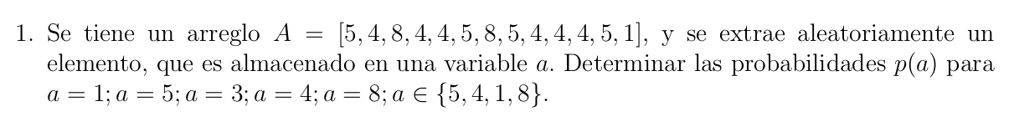
Espacio muestral
El espacio muestral es el conjunto de todos los posibles resultados del experimento.
EJEMPLO:
Experimento ->
Extraer al azar un elemento del arreglo A
Espacio muestral ->
S = {5, 4, 8, 1}

Slide 7
Sucesos (evento) y operaciones
Un suceso (o evento) es un subconjunto del espacio muestral, compuesto por uno o varios elementos del espacio muestral.
EJEMPLO:
Sucesos:
“a vale 4” -> C = {4} (recordemos que a los conjuntos los nombramos con mayúscula)
“a es impar” -> I = {5, 1}
“a es par” -> P = {4, 8}

Slide 8
Sucesos y operaciones
Espacio muestral:
S = {5, 4, 8, 1}
Sucesos:
C = {4}
I = {5, 1}
P = {4, 8}
Como los sucesos son conjuntos, podemos hacer todas las operaciones conocidas para conjuntos. El conjunto universal es ahora el espacio muestral.
Unión (U) -> C U I = {4, 5, 1}
Intersección (∩) -> C ∩ P = {4}
Diferencia (-) -> P - C = {8}
Complemento (^{c})-> C^{c} = {5, 8, 1}

Slide 9
Cálculo de probabilidades
Para el cálculo de probabilidades podemos utilizar la regla de Laplace:
#Casos favorables de A
#Casos posibles
P(A) =
EJEMPLO:
Espacio muestral:
S = {5, 4, 8, 1}
1
13
a = 1 -> P({1}) = = 0,08
a = 3 -> P({3}) = = 0
a ∈ {5,4,1,8}
P(S) = = 1
0
13
13
13

Slide 10
Cálculo de probabilidades
Para el cálculo de probabilidades podemos utilizar la regla de Laplace:
#Casos favorables de A
#Casos posibles
P(A) =
IMPORTANTE:
→ La probabilidad es siempre positiva!
→ La probabilidad está siempre en el intervalo [0, 1]
→ La probabilidad de un suceso del que hay certeza absoluta es 1.
→ La suma de las probabilidades de un suceso y su contrario es 1.
→ P(Ø) = 0

Slide 11



Probabilidad conjunta
La probabilidad conjunta indica la probabilidad de que dos sucesos aleatorios A y B ocurran al mismo tiempo (simultáneamente). Es decir, P(A ∩ B)
Experimento aleatorio: Arrojar un dado y anotar el resultado.
1
S = {1, 2, 3, 4, 5, 6}
A: Obtener un número par
2
3
A = {2, 4, 6}
6
4
B: Obtener un múltiplo de 3
B = {3, 6}
5
P(A∩B): Sacar un número par que sea múltiplo de 3
P(A∩B) = 1/6

Slide 12
Eventos mutuamente excluyentes
Dos eventos aleatorios A y B se dicen “mutuamente excluyentes” o “incompatibles” si la ocurrencia de uno no permite la ocurrencia del otro.
No son mutuamente excluyentes! Hay casos que se cuentan tanto en A como en B.
Es decir, A∩B ≠ Ø → P(A∩B) ≠ 0
Son mutuamente excluyentes! Si ocurre A, no ocurre B, y viceversa
Es decir, A∩B = Ø → P(A∩B) = 0

Slide 13
Regla de la suma
Cuando queremos calcular la probabilidad de que ocurra un evento aleatorio A o un evento aleatorio B, podemos aplicar la regla de la suma.
IMPORTANTE: Cambia según sean excluyentes o no!!
Ejemplo:
Para el experimento aleatorio arrojar un dado y registrar el resultado, calcular las probabilidades de los eventos: A: sacar par.
B: sacar impar. C: sacar múltiplo de 5.
P(AUB) = ?
P(AUC) = ? P(BUC) = ?
No son mutuamente excluyentes! ⇒ P(AUB) = P(A) + P(B) - P(A∩B)
Son mutuamente excluyentes! ⇒ P(AUB) = P(A) + P(B)

Slide 14
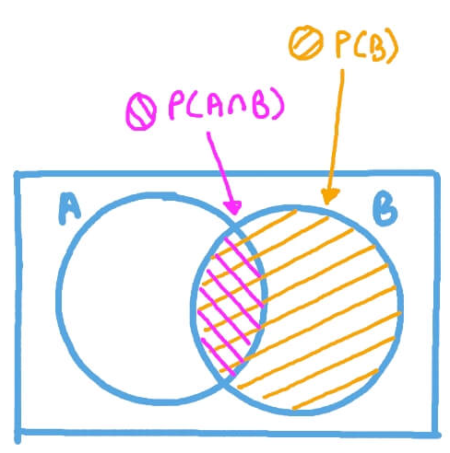
Probabilidad condicional
Nos permite calcular la probabilidad de que ocurra un suceso aleatorio A sabiendo que ha ocurrido otro suceso aleatorio B.
Si sabemos que ocurrió B, eso limita el número total de casos a únicamente aquellos que cumplen B.
El número de casos favorables es el que cumple A y B simultáneamente (es decir, A ∩ B)
P(A|B) =
P(A ∩ B) P(B)

Slide 15
Probabilidad condicional
Ejercicio de ejemplo: El 25% de los alumnos de TUDAI termina la carrera sabiendo Python y JavaScript, mientras que el 60% termina sabiendo JavaScript. ¿Cuál es la probabilidad de que un alumno de TUDAI que termina la carrera sabiendo JavaScript, sepa Python?
Evento A: Un alumno de TUDAI termina sabiendo Python. P(A) = ?
Evento B: Un alumno de TUDAI termina sabiendo JavaScript. P(B) = 0.6
Evento A y B: Un alumno de TUDAI termina sabiendo JavaScript y Python. P(A∩B) = 0.25
P(A|B) =
P(A ∩ B) P(B)
=
0.25 0.6
=
5 12

Slide 16
Teorema de Bayes
El Teorema de Bayes nos permite relacionar entre sí las probabilidades condicionales
P(A | B) =
P(B|A) x P(A) P(B)
P(A | B) =
P(A∩B) P(B)
P(B | A) =
P(A∩B) P(A)
⇒ P(A∩B) = P(B | A) x P(A)

Slide 17
Probabilidad condicional
Ejercicio de ejemplo: Durante el otoño en Tandil, un 10% de los días llueve y el 90% de los días hay sol. Cuando llueve, la probabilidad de que el colectivo azul pase de largo es de un 0.4. Cuando no llueve, la probabilidad de que pase de largo es de 0.1. Calcular la probabilidad de que pase de largo.
0.1
0.9
Llueve
Sol
0.4
?
0.1
?
Pasa
No pasa
Pasa
No pasa

Slide 18
Probabilidad condicional
Ejercicio de ejemplo: Durante el otoño en Tandil, un 10% de los días llueve y el 90% de los días hay sol. Cuando llueve, la probabilidad de que el colectivo azul pase de largo es de un 0.4. Cuando no llueve, la probabilidad de que pase de largo es de 0.1. Calcular la probabilidad de que pase de largo.
0.1
0.9
Llueve
Sol
0.4
0.6
0.1
0.9
Pasa
No pasa
Pasa
No pasa

Slide 19
Probabilidad condicional
Ejercicio de ejemplo: Durante el otoño en Tandil, un 10% de los días llueve y el 90% de los días hay sol. Cuando llueve, la probabilidad de que el colectivo azul pase de largo es de un 0.4. Cuando no llueve, la probabilidad de que pase de largo es de 0.1. Calcular la probabilidad de que pase de largo.
0.1
0.9
Llueve
Sol
0.4
0.6
0.1
0.9
Pasa
No pasa
Pasa
No pasa

Slide 20
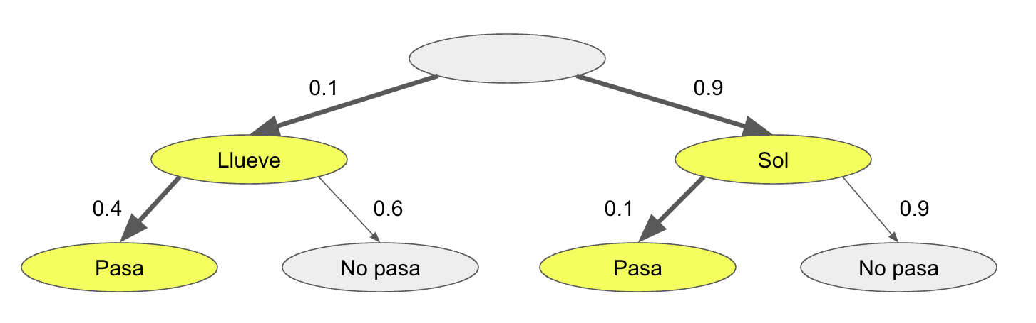
Probabilidad condicional
Ejercicio de ejemplo: Durante el otoño en Tandil, un 10% de los días llueve y el 90% de los días hay sol. Cuando llueve, la probabilidad de que el colectivo azul pase de largo es de un 0.4. Cuando no llueve, la probabilidad de que pase de largo es de 0.1. Calcular la probabilidad de que pase de largo.
P(Pase de largo) =
= P(Pase de largo y Llueve)
+ P(Pase de largo y Sol)
= P(Llueve) x P(Pase de largo | Llueve)
+ P(Sol) x P(Pase de largo | Sol)
= 0.1 x 0.4 + 0.9 x 0.1 = 0.13

Slide 21
Probabilidad condicional
Ejercicio de ejemplo: Supongamos que se arroja una moneda al aire y se observa si dio cara (C) o ceca (S). Calcular las probabilidades de que toquen 2 caras (CC), 2 cecas (SS), primero cara y después ceca (CS) y primero ceca y después cara (SC)
1/2
1/2
C
S
1/2
1/2
1/2
1/2
C
S
C
S

Slide 22
Independencia condicional
Cuando la ocurrencia (o no) de un suceso no influye en la probabilidad de que otro suceso ocurra, decimos que estos eventos son independientes.
Si P(A | B) = P(A) y P(B | A) = P(B), entonces A y B son independientes
Cuando A y B son independientes, entonces P(A∩B) = P(A) x P(B)

